Slide 1


Осенний бал по книге
Дж. К. Роулинг «Гарри Поттер и кубок огня». Каникулы 2015.

Slide 2
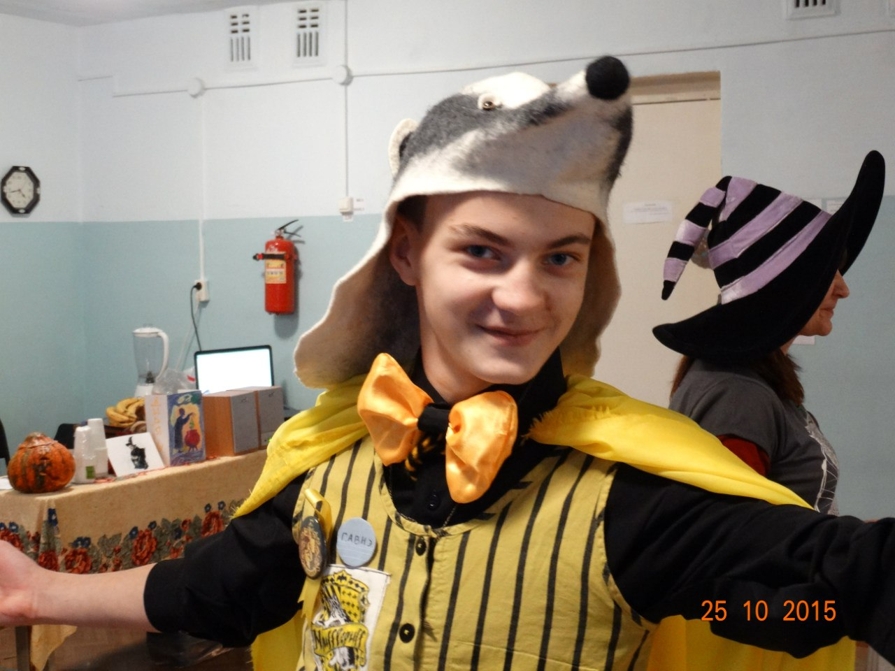
Осенние каникулы в группе «Свободный проект» были традиционно посвящены одной из книг Дж. К. Роулинг. Ребята готовились, читали, создавали костюмы, мастерили поделки для волшебных магазинов и зарабатывали баллы для своих факультетов.

Slide 3
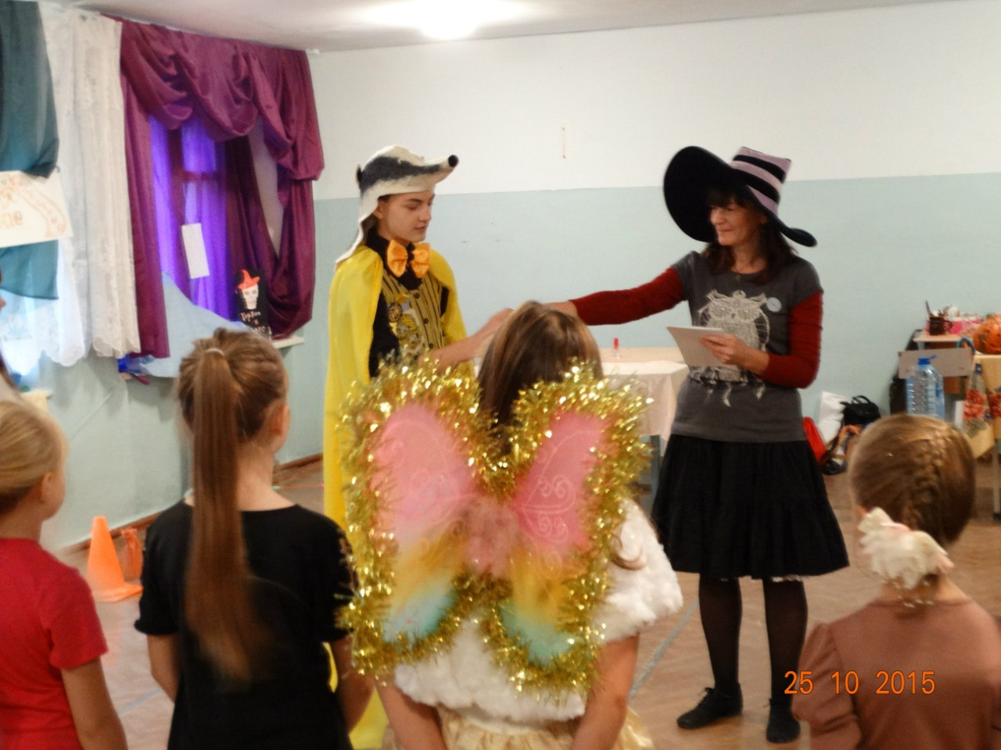
В программе вечеринки были конкурсы, загадки и головоломки, победив в которых можно было заработать галлеоны и сикли.

Slide 4
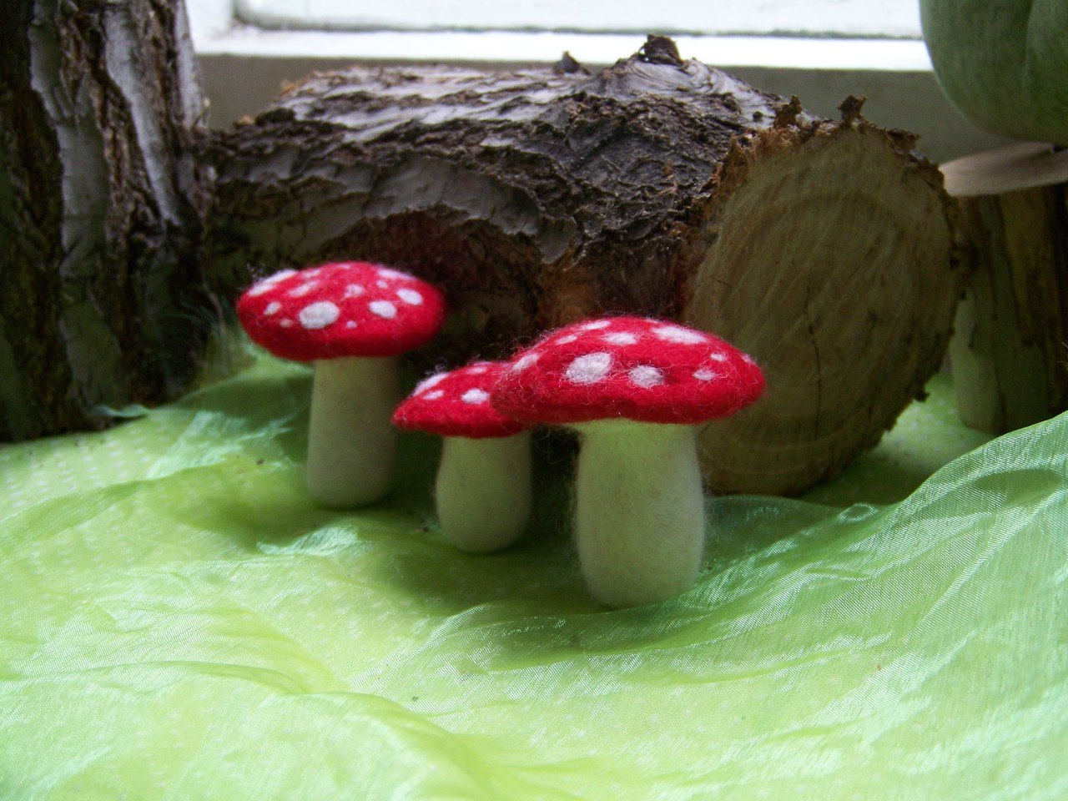
Волшебные деньги можно было потратить, посетив Косую аллею с магазинами: «Флориш и Блоттс» (книги, календари, закладки, перья, пергамент), Аптеку (чайные сборы, волшебные напитки, травы), «Горбин и Беркс» (подвески, амулеты, украшения, артефакты), Волшебный зверинец (питомцы на любой вкус от паучка до гиппогрифа) и другие.

Slide 5
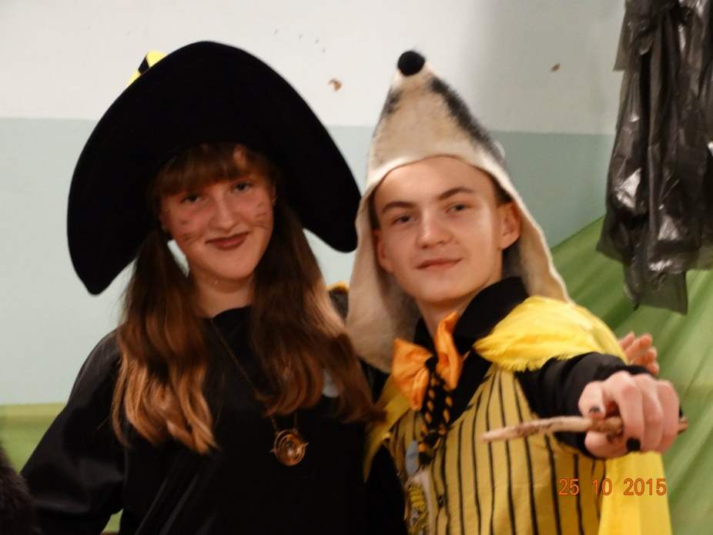
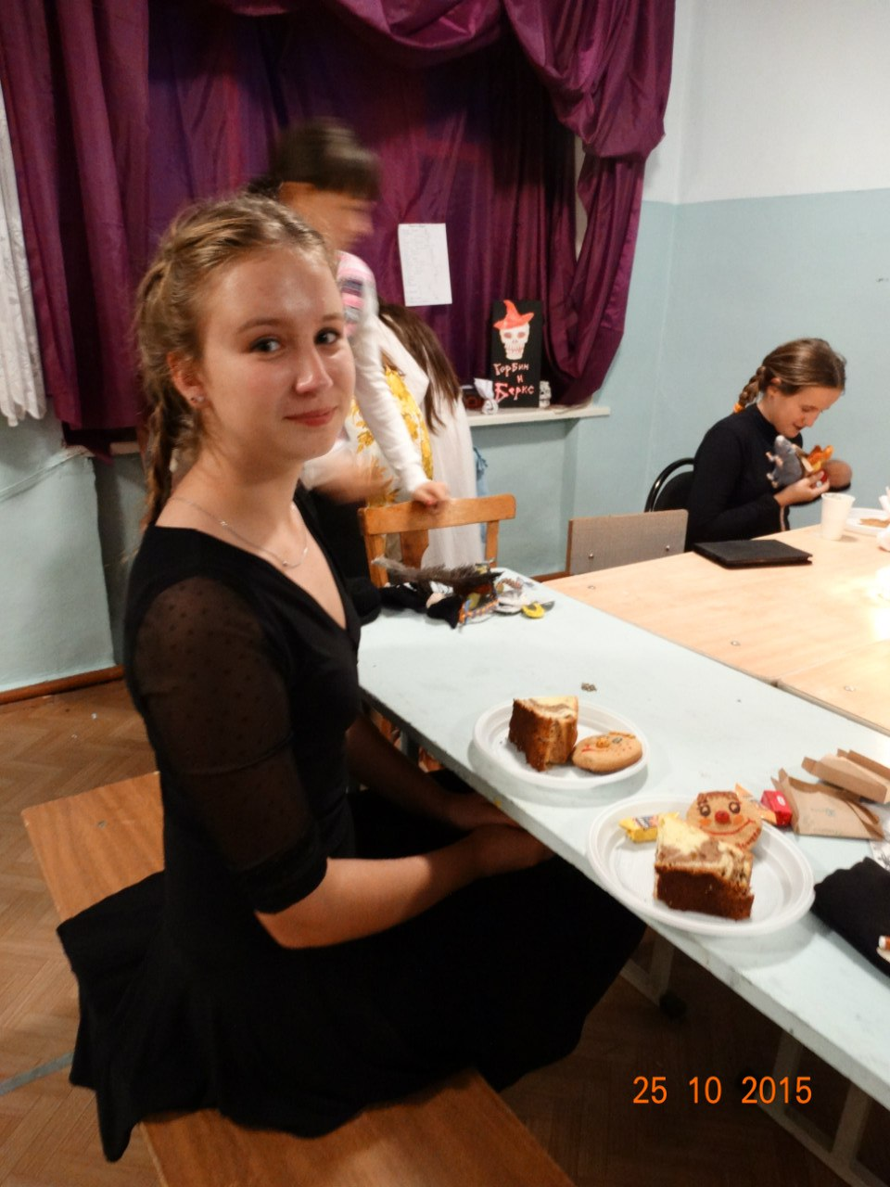
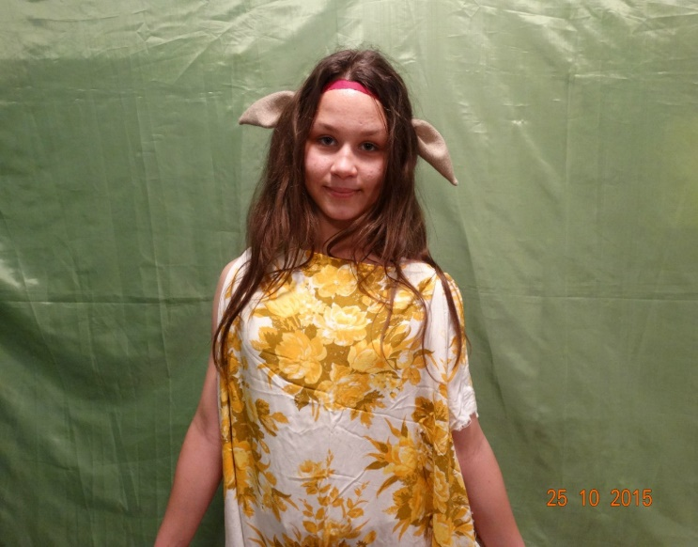
Все проголодавшиеся могли подкрепить свои силы в пабе «Дырявый котел», где подавали выпечку, приготовленную самими ребятами и вкусный чай. В меню также были печенья с предсказаниями, фруктовые шашлыки и зеленый травяной коктейль.

Slide 6
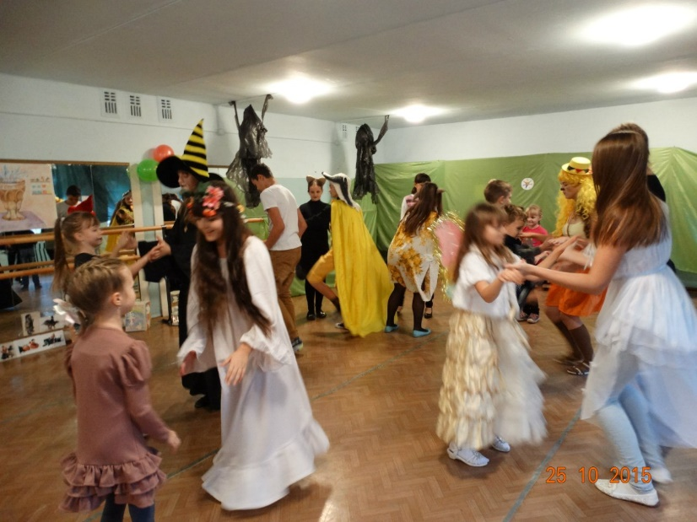
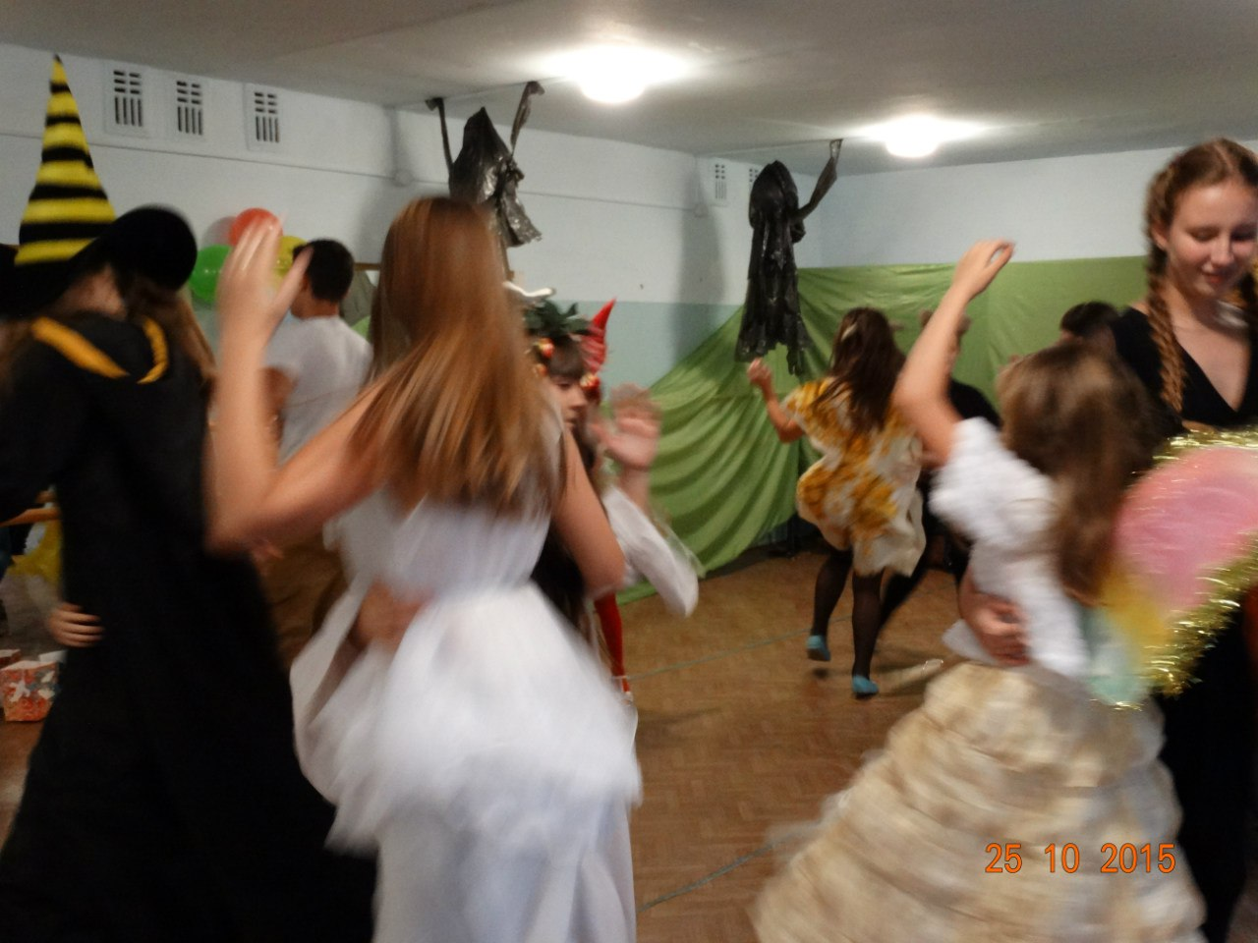
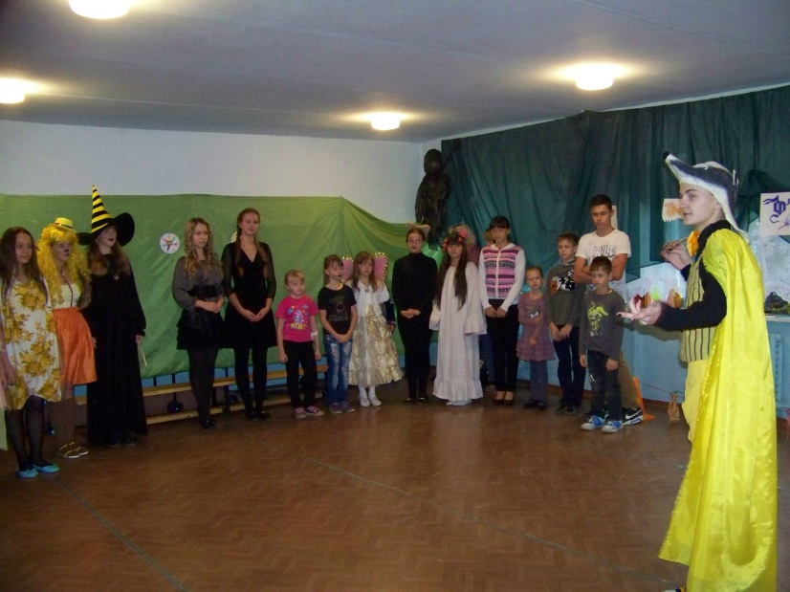
Вечеринка завершилась веселым балом, к которому ребята готовились все каникулы. В программе было 20 различных танцев: вальсы, польки, контрдансы, каждый из которых посвящен определенному факультету, событию в книге или традиции.

Slide 7
Мероприятие было подготовлено группой «Свободный проект» и проводилось в ЦДОД «Развитие» с. Алексеевка Самарской области. 2015 год

